Slide 1
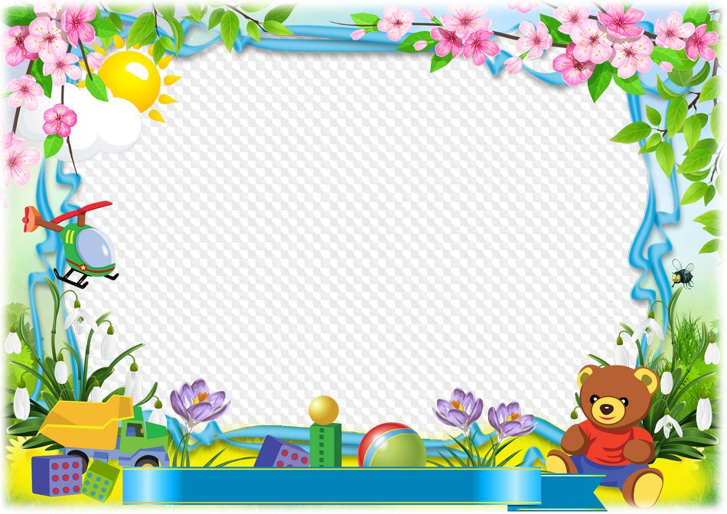
Величина

Slide 2
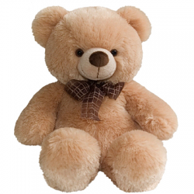
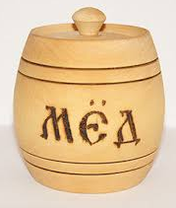
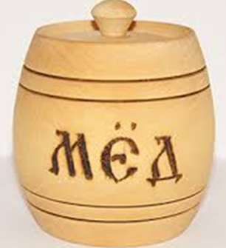
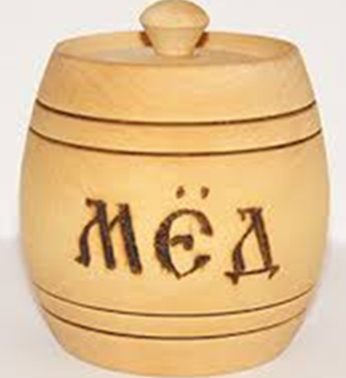
Мишка в гости ждет друзей, помоги ему расставить бочонки по величине, начиная с маленького бочонка до большого

Slide 3
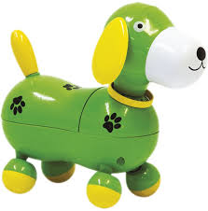
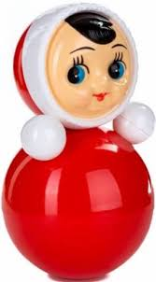
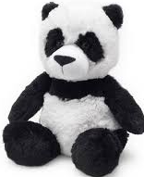
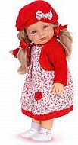
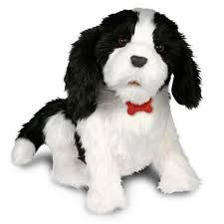
Сколько всего игрушек?
Какая игрушка самая большая?
Какая игрушка самая маленькая?

Slide 4
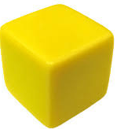
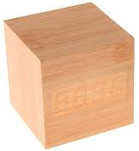
Сделай из кубиков пирамидку.

Slide 5
Посмотри вокруг себя и назови, предметы круглой формы,
Квадратной
Треугольной

Slide 6
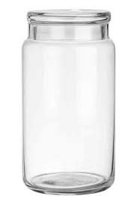
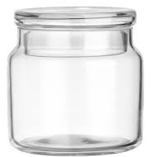
Сравнение предметов: лента короткая и длинная; банка высокая и низкая;
бутылка узкая и широкая; книга толстая и тонкая. Найди и сравни одинаковые предметы разной величины, например, стулья, стол, кастрюли, кружки, ложки и т.д.

Slide 7
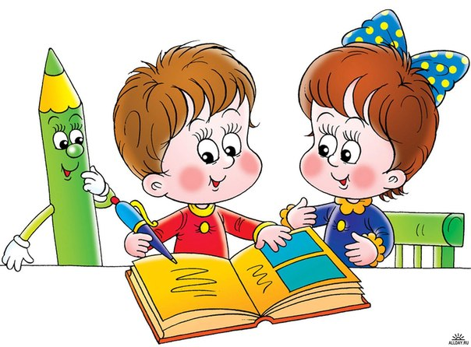
Спасибо за внимание

